Slide 1
Introducción a la criptografía
Requisitos de Seguridad de la Información :
ACID + No Repudio
  Autenticación (De Emisor y Receptor).
  Confidencialidad.
  Integridad.
  Disponibilidad.
  No Repudio (En Origen y Destino).
Firma + Certificado
Cifrado
Firma + Certificado
Otros medios no relacionados con la criptografía
Firma + Certificado + Validez en el Tiempo

Slide 2
Introducción a la criptografía (Cont.)
Criptografía de clave privada o simétrica.
  Sólo necesita/utiliza una clave.
    Esta clave sirve tanto para cifrar como para descifrar (es ‘simétrica’, es decir sirve en los dos sentidos: cifra y descifra).
  Quien sepa la clave puede tanto conocer la información como generarla.
    Problema: La distribución ¡segura! de la clave (debe mantenerse ‘privada’ a los participantes o no servirá).
    Problema: La comunicación secreta por parejas en un grupo de personas crece exponencialmente con el aumento de personas.
    Problema: Es un secreto compartido => Imposible la autenticación.
  Tipos:
    RC4, RC2, Triple-DES, DES, IDEA, AES (RIJDAEL).

Slide 3
Introducción a la criptografía (Cont.)
Criptografía de clave pública o asimétrica.
  Se necesitan/utilizan dos claves interrelacionadas formando pareja.
    La interrelación consiste en que lo que se cifra con una de ellas sólo se puede descifrar con la otra, no se puede descifrar ni con la que se cifró ni con cualquier otra tercera (es ‘asimétrica’, es decir sólo sirve en uno de los dos sentidos: cifrar o descifra).
  Quien tenga sólo una de las claves puede descifrar lo cifrado con la otra o cifrar con la que tiene para que sea descifrado con la otra.
  ESTA INTERRELACIÓN ES LA QUE POSIBILITA LA FIRMA DIGITAL.

Slide 4
Certificados digitales
La asociación de una clave pública a una identidad se hace por medio de un documento electrónico que contiene a ambos y que se llama ‘Certificado digital o electrónico’.
Ley 59/2003 art. 6.1: “Un certificado electrónico es un documento firmado electrónicamente por un prestador de servicios de certificación que vincula unos datos de verificación de firma a un firmante y confirma su identidad.”
Ley 59/2003 art. 2.2: “Se denomina prestador de servicios de certificación (PSC) la persona física o jurídica que expide certificados electrónicos o presta otros servicios en relación con la firma electrónica”.
Es posible que haga uso de otras entidades para el desarrollo de algunas de sus funciones, pero frente a terceros conserva la responsabilidad.
La confianza en el sistema depende de si confiamos en el prestador de servicios de certificación .
Es responsabilidad de cada usuario el obtener de forma segura la clave pública de la tercera parte de confianza, para así poder comprobar que el certificado ha sido firmado realmente por ésta.

Slide 5
Contenido de un Certificado
Clave pública del firmante.
Identificación del firmante.
Algoritmo de firma utilizado.
Identificación del PSC que lo expide.
Período de validez.
Número de serie del certificado.
Extensiones.
Firma electrónica de quien lo genera o expide

Slide 6
Funciones de un PSC
El prestador de servicios de certificación desempeña un papel de tercero de confianza en relación con la expedición de certificados electrónicos.
Sus principales funciones son:
  establecer procedimientos de registro/identificación de los firmantes,
  elaboración, firma, distribución y gestión de los certificados electrónicos,
  conservación de información a efectos legales y de prueba durante un período de tiempo suficiente (15 años para los certitificados reconocidos).
  proporcionar un servicio de consulta sobre el estado de vigencia de los certificados
  asesorar a los usuarios y publicar información sobre sus servicios y procedimientos, proporcionar dispositivos de creación de firma, fechado electrónico, ...

Slide 7
Efectos Jurídicos de la F.E.
Ley 59/2003 Art. 3:
3. Firma Electrónica Reconocida =
La firma electrónica avanzada,
basada en un
certificado reconocido
y generada por un
dispositivo seguro de creación de firma:
4. La firma electrónica reconocida tendrá respecto de los datos consignados en forma electrónica el mismo valor que la firma manuscrita en relación con los consignados en papel.
2. Está vinculada al firmante de manera única, permite su identificación, ha sido creada por medios que éste puede mantener bajo su exclusivo control y está vinculada a los datos, de modo que cualquier cambio ulterior de los mismos sea detectable
Vincula unos datos de verificación de firma a una persona, confirma su identidad, cumple Art. 11.2 (Anexo I Directiva) y ha sido suministrado por un PSC que cumple los requisitos de la Ley para este tipo de certificados, entre otros Art. los 13 y 20 (Anexo II Directiva)
Dispositivo para aplicar los datos de creación de firma que cumple Art. 24 (Anexo III Directiva)
9. No se negarán efectos jurídicos a una firma electrónica que no reúna los requisitos de firma electrónica reconocida en relación a los datos a los que esté asociada por el mero hecho de presentarse en forma electrónica.

Slide 8
Sellado de tiempo
Un texto manuscrito es por su propia naturaleza una evidencia con persistencia en el tiempo, pero un documento electrónico no tiene esas características, puede ser creado sin que sea posible en cualquier momento posterior a su inmediata creación y en función únicamente de sus propias características determinar cuanto tiempo ha pasado desde que fue creado y por tanto si fue alterado o modificado.
Al documento electrónico es necesario pues dotarle, por medios externos al propio documento electrónico, de validez en el tiempo si queremos poderlo presentar más tarde como evidencia ó prueba en un litigio.
Existen dos formas de asegurar esa validez en el tiempo:
  Mediante un servicio de registro, en el que una Tercera Parte de Confianza (TPC) registra un documento electrónico, con lo que puede a posteriori atestiguar su existencia desde el instante de su recepción..
  Mediante un servicio de sellado de tiempo.
    A diferencia del servicio de registro donde el prestador del servicio se encarga de su custodia, aquí el solicitante del sellado tiene la responsabilidad de guardar en un lugar seguro el documento electrónico firmado y su sello de tiempo.
    Como además el sellado es en realidad una firma, tiene que asegurarse mediante el re-firmado periódico que este no pierde valor por caducidad o revocación.

Slide 9
Especificaciones Técnicas Iniciativa EESSI
(European Electronic Signature Standardization Initiative – Iniciativa Europea de Estandarización en Firma Electrónica)
ETSI TS 101 456: Requisitos de las Autoridades de Certificación que emiten Certificados Reconocidos.
CWA 14167: Requisitos de seguridad para Sistemas Confiables que gestionen certificados de Firmas Electrónicas.
  CWA 14167-1: Define requisitos generales de los Sistemas Confiables.
  CWA 14167-2: Define requisitos específicos de los módulos criptográficos en forma de un perfil de protección.
CWA 14169: Requisitos de seguridad para Dispositivos Seguros de Creación de Firma (Nivel EAL 4+)
ETSI TS 102 023: Requisitos de las Autoridades de Sellado de Tiempo.
ETSI TS 102 231: Provisión de información armonizada del estado de servicios de confianza (Provision of harmonized Trust-service status information).

Slide 10
DECISIÓN DE LA COMISIÓN de 14 de julio de 2003 relativa a la publicación de los números de referencia de las normas que gozan de reconocimiento general para productos de firma electrónica, de conformidad con lo dispuesto en la Directiva 1999/93/CE (DOCE del 1572003):
A. Lista de normas que gozan de reconocimiento general para productos de firma electrónica considerados conformes por los Estados miembros con los requisitos del anexo II f de la Directiva 1999/93/CE
  CWA 14167-1 (marzo de 2003): security requirements for trustworthy systems managing certificates for electronic signatures — Part 1: System Security Requirements
  CWA 14167-2 (marzo de 2002): security requirements for trustworthy systems managing certificates for electronic signatures — Part 2: cryptographic module for CSP signing operations — Protection Profile (MCSO-PP)
B. Lista de normas que gozan de reconocimiento general para productos de firma electrónica considerados conformes por los Estados miembros con los requisitos del anexo III de la Directiva 1999/93/CE
  CWA 14169 (marzo de 2002): secure signature-creation devices.

Slide 11
LEY 59/2003 DE FIRMA ELECTRÓNICA
Publicada en BOE de 20/12/2003
En vigor el 20/3/2004
Deroga el Real Decreto Ley 14/1999 sobre firma electrónica
Basada en la Directiva 1999/93/CE
Modificada por la Ley 56/2007, de 28 de diciembre, de Medidas de Impulso de la Sociedad de la Información.
  Art. 3.5 Definición de documento electrónico.
  Art. 3.8 Comprobaciones en una impugnación.
  Art. 13.2y3 Acreditación datos registrales y de representación.
  Art. 23.5 No responsabilidad en comprobación datos inscritos en registro público si están en documento público.
  Art. 31.4 Infracciones leves.
  Disp. Adicional 11. Arbitraje.

Slide 12
LEY 59/2003 DE FIRMA ELECTRÓNICA
Régimen de prestación de servicios: no sujeto a autorización previa y en libre competencia. Comunicación del inicio de la actividad y publicación en el servicio de difusión de información del MITYC.
Firma electrónica en Administraciones Públicas: condiciones adicionales (objetivas, proporcionadas, transparentes y no discriminatorias) al objeto de salvaguardar las garantías de cada procedimiento. Las condiciones generales adicionales se dictarán a propuesta conjunta de MAP y MITYC.
Certificados electrónicos de personas jurídicas: personas jurídicas como firmantes (ámbito tributario).

Slide 13
LEY 59/2003 DE FIRMA ELECTRÓNICA
Obligaciones de los PSCs que expidan certificados (reconocidos o no): [Art. 18 y 19]
  no almacenar los datos de creación de firma,
  informar al solicitante sobre sus servicios,
  mantener un directorio actualizado de certificados,
  garantizar un servicio de consulta rápido y seguro sobre la vigencia de los certificados,
  publicar una Declaración de Prácticas de Certificación
Obligaciones previas a la expedición de certificados RECONOCIDOS: [Art. 12]
  verificar la información contenida en el certificado,
  asegurarse que el firmante posee los datos de creación de firma,
  garantizar la complementariedad datos de creación y verificación de firma electrónica, si los ha generado él.
  comprobar la identidad y atributos del firmante →[Art. 13]

Slide 14
LEY 59/2003 DE FIRMA ELECTRÓNICA
Comprobación de la identidad en certificados reconocidos: [Art. 13]
  La regla general exige la personación del solicitante y su acreditación mediante DNI, pasaporte u otros medios admitidos en derecho.
  Certificados de persona jurídica y de representación: comprobación de datos de la persona jurídica y facultades de representación del solicitante.
  Flexibilización de reglas de comprobación: no es necesario la personación si el período de tiempo desde la última personación es menor de cinco años y:
    La identidad o atributos constaran al prestador por relación preexistente en la que hubo personación.
    O cuando se utilice un certificado vigente para cuya expedición se hubiera exigido la personación.

Slide 15
LEY 59/2003 DE FIRMA ELECTRÓNICA
Otras obligaciones de prestadores que expiden certificados RECONOCIDOS: [Art. 20]
  Demostrar la fiabilidad necesaria.
  Determinar con precisión la fecha y la hora de expedición, extinción o suspensión de la vigencia de un certificado.
  Emplear personal, procedimientos y sistemas de seguridad fiables.
  Conservar información relativa a un certificado al menos durante 15 años, de manera que puedan verificarse las firmas.
  Constituir un seguro de responsabilidad civil de 3.000.000 de euros.

Slide 16
LEY 59/2003 DE FIRMA ELECTRÓNICA
DNI electrónico: Expedido por Ministerio del Interior. Acredita la identidad de su titular y permite la firma electrónica de documentos. Obligaciones equivalentes a los prestadores que expiden certificados reconocidos.
Supervisión y control: MITYC responsable de controlar el cumplimiento de la Ley.
Tramos de sanciones: muy graves: de 150.001 a 600.000 euros, graves: de 30.001 a 150.000 euros y leves: hasta 30.000 euros

Slide 17
Documento Nacional de Identidad electrónico
DNIe
Marco regulatorio:
  Ley 59/2003, de 19 de diciembre, de Firma Electrónica, que traspone la Directiva 1999/93/CE del Parlamento Europeo y del Consejo, de 13 de por la que se establece un marco comunitario para la firma electrónica.
  Ley Orgánica 15/1999, de 13 de diciembre, de Protección de los Datos de Carácter Personal.
  Real Decreto 1553/2005, de 23 de diciembre, por el que se regula la expedición del documento nacional de identidad y sus certificados de firma electrónica.

Slide 18
DNIe - Real Decreto 1553/2005
Aspectos tecnológicos relevantes:
  Identificación electrónica del titular:
    Certificado Reconocido de Autenticación
  Firma electrónica de documentos, con el mismo valor que la firma manuscrita
    Firma Electrónica Reconocida
    Certificado Reconocido de Firma
  Vigencia de los certificados de treinta meses.
  Consulta universal del estado de vigencia mediante el protocolo OCSP
  Consulta restringida, a ciertas entidades de la Administración General del Estado, del estado de vigencia mediante descarga de CRL.
  La DGP no proporciona servicios de aseguramiento de la validez de firmas a lo largo del tiempo.

Slide 19
DNIe - Real Decreto 1553/2005
Efectos: [Art.1]
  “permite a los españoles mayores de edad y que gocen de plena capacidad de obrar la identificación electrónica de su titular, así como realizar la firma electrónica de documentos, en los términos previstos en la Ley 59/2003”.
  “la firma electrónica realizada a través del Documento Nacional de Identidad tendrá respecto de los datos consignados en forma electrónica el mismo valor que la firma manuscrita en relación con los consignados en papel.”
Emisión:
  [Art. 3] “la emisión de los certificados de firma electrónica reconocidos, será realizado por la Dirección General de la Policía”
  [Art. 5] “Para solicitar la expedición del Documento Nacional de Identidad será imprescindible la presencia física de la persona a quien se haya de expedir”

Slide 20
DNIe - Real Decreto 1553/2005
Uso: [Art. 9]
  “La activación de la utilidad informática a que se refiere el artículo 1.4, que tendrá carácter voluntario, se llevará a cabo mediante una clave personal secreta, que el titular del Documento Nacional de Identidad podrá introducir reservadamente en el sistema.”
Contenido del Chip: [Art. 11]
  Datos de filiación del titular.
  Imagen digitalizada de la fotografía.
  Imagen digitalizada de la firma manuscrita.
  Plantilla de la impresión dactilar.
  Certificados reconocidos de autenticación y de firma,
  Certificado electrónico de la autoridad emisora.
  Claves privadas necesarias para la activación de los certificados mencionados anteriormente.

Slide 21
DNIe - Real Decreto 1553/2005
Validez [Art. 12]
  “Con independencia ... sobre la validez del Documento Nacional de Identidad, los certificados electrónicos reconocidos incorporados al mismo tendrán un período de vigencia de treinta meses.”
  “serán causas de extinción de la vigencia del certificado reconocido las establecidas en la Ley 59/2003, de 19 de diciembre, que resulten de aplicación”
  “A la extinción de la vigencia del certificado electrónico, podrá solicitarse la expedición de nuevos certificados reconocidos, manteniendo la misma tarjeta del Documento Nacional de Identidad mientras dicho Documento continúe vigente.”
  “La pérdida de validez del Documento Nacional de Identidad llevará aparejada la pérdida de validez de los certificados reconocidos incorporados al mismo. La renovación del Documento Nacional de Identidad o la expedición de duplicados del mismo implicará, a su vez, la expedición de nuevos certificados electrónicos.

Slide 22
DNIe - Certificados
Certificado reconocido de autenticación:
  CN = APELLIDO1 APELLIDO2, NOMBRE (AUTENTICACIÓN)
  X.509 v3. Campo ‘KeyUsage’ sólo con el bit ‘digitalSignature’ activado:
    RFC 3280: “to support security services...often used for entity authentication and data origin authentication with integrity.”
  DPC: “El uso de este certificado no está habilitado en operaciones que requieran no repudio de origen, por tanto los terceros aceptantes y los prestadores de servicios telemáticos no tendrán garantía del compromiso del titular del DNI con el contenido firmado. Su uso principal será para generar mensajes de autenticación (confirmación de la identidad) y de acceso seguro a sistemas informáticos (mediante establecimiento de canales privados y confidenciales con los prestadores de servicio telemáticos)”
  Para su uso se exige el conocimiento de un PIN que es común con el certificado de firma.
  Las claves se generan en el interior del chip.

Slide 23
DNIe - Certificados
Certificado reconocido de firma:
  CN = APELLIDO1 APELLIDO2, NOMBRE (FIRMA)
  X.509 v3. Campo ‘KeyUsage’ sólo con el bit ‘nonRepudiation’ activado:
    RFC 3280: “to provide a non-repudiation service which protects against the signing entity falsely denying some action”
  DPC: “El propósito de este certificado es permitir al ciudadano firmar trámites o documentos. ... Los certificados de firma son certificados reconocidos ... funcionan como dispositivo seguro de creación de firma ... permiten la generación de la “firma electrónica reconocida” ... no deberá ser empleado para generar mensajes de autenticación (confirmación de la identidad) y de acceso seguro a sistemas informáticos”
  Para su uso se exige el conocimiento de un PIN que es común con el certificado de autenticación.
  Las claves se generan en el interior del chip.

Slide 24
DNIe - Certificados
Inicialmente con doble jerarquía de certificación:
  DPC: “El certificado con algoritmo de firma pkcs1-sha1WithRSAEncryption se publica por razones de interoperabilidad, para facilitar a aquellos sistemas y aplicaciones que no soporten pkcs1-sha256WithRSAEncryption, construir la cadena de confianza en los procesos de validación de certificados y firma. Estos sistemas y aplicaciones tienen un plazo máximo de dos años para realizar las adaptaciones que sean necesarias para soportar dicho algoritmo.”
sha1WithRSAEncryption
sha256WithRSAEncryption
C. AC Raiz
C. AC Raiz
C. AC Subordinada 001
C. AC Subordinada 002
C. AC Subordinada 001
C. AC Subordinada 002
C. Usuario
C. Usuario
C. Usuario
C. Usuario
C. Usuario
C. Usuario
C. Usuario
C. Usuario
C. Usuario
C. Usuario
C. Usuario
C. Usuario

Slide 25
DNIe - Autoridad de Validación
Autoridades de Validación:
  DPC: “La(s) Autoridad(es) de Validación (AV) tienen como función la comprobación del estado de los certificados emitidos por DNIe, mediante el protocolo Online Certificate Status Protocol (OCSP), que determina el estado actual de un certificado electrónico a solicitud de un Tercero Aceptante sin requerir el acceso a listas de certificados revocados”
  Tres AVs:
    Ministerio de Administraciones Públicas, que cubre los servicios de validación al conjunto de las Administraciones Públicas.
    Fábrica Nacional de Moneda y Timbre – Real Casa de la Moneda, que presta sus servicios de validación con carácter universal: ciudadanos, empresas y Administraciones Públicas.
    Ministerio de Industria, Turismo y Comercio, que presta los servicios de validación a las empresas.
  Frente a los usuarios y terceros que confían, la responsabilidad es del prestador que emite el certificado (la DGP).

Slide 26
DNIe - Certificaciones
Esquema Nacional de Evaluación y Certificación de la Seguridad de las Tecnologías de la Información. http://www.oc.ccn.cni.es/index_es.html
  Organismo de Certificación (OC): Centro Criptológico Nacional (CCN), perteneciente al Nacional de Inteligencia (CNI). Acreditado UNE-EN 45011 por ENAC. Esta acreditación sólo es requerida por la Ley de firma electrónica para certificar dispositivos seguros de creación de firma.
  Laboratorios Acreditados para CC EAL4+: Centro de Evaluación de la Seguridad de las Tecnologías de la Información (CESTI) del Instituto Nacional de Técnica Aeroespacial (INTA) y Epoche and Espri S.L.U.. Acreditados además UNE-EN 17025 por ENAC
  DNIe 1.1:
    Solicitante: FNMT
    Norma: Common Criteria
    Nivel de evaluación: EAL4 + AVA_VLA.4, AVA_MSU.3, ALC_FLR.1
    Perfil de protección: CWA 14169 tipo 3
    Certificado: Resolución 1A0/38123/2007 de 16 de mayo de 2007
    Informe de certificación: 2004-04-INF-148.pdf
    Declaración de seguridad: 2004-04-DS.pdf

Slide 27
Servicio de publicación del MITYC
La Ley 59/2003, de 19 de diciembre, de firma electrónica establece que los prestadores de servicios de certificación deberán comunicar al MITYC:
  sus datos de identificación,
  los datos que permitan establecer comunicación con el prestador,
  los datos de atención al público,
  las características de los servicios que vayan a prestar,
  y las certificaciones obtenidas para sus servicios y dispositivos.
El MITYC tras una comprobación preliminar de que la información aportada no es contraria a la Ley de firma la publica en la página web del ministerio:
http://www.mityc.es/dgdsi/es-ES/Servicios/FirmaElectronica/Paginas/Prestadores.aspx

Slide 28
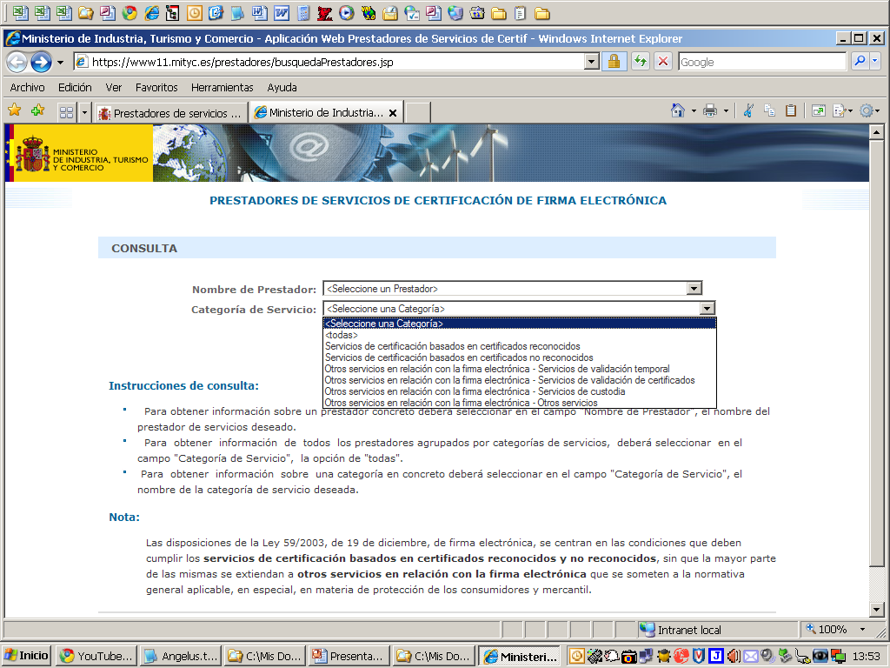

Slide 29
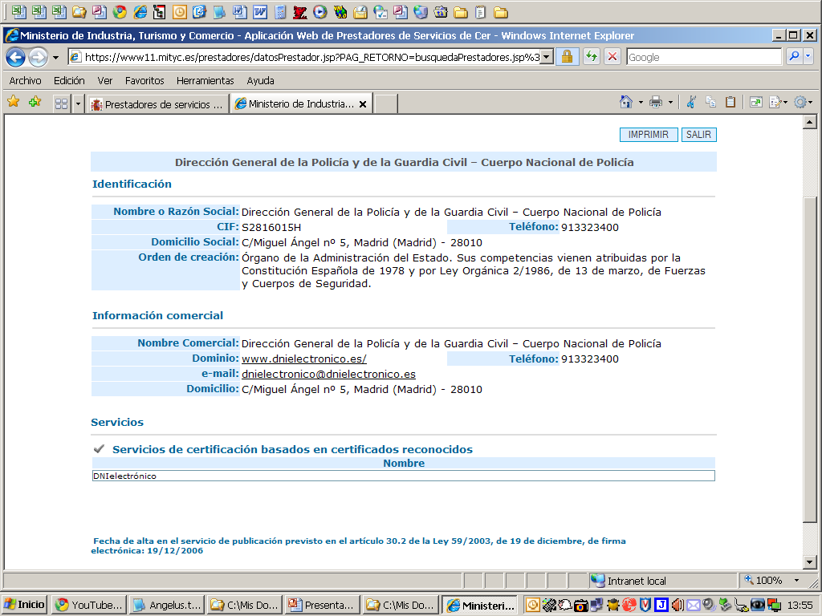

Slide 30
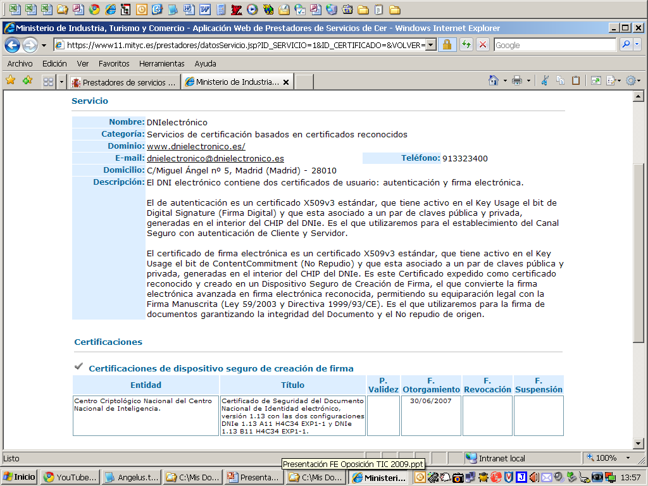

Slide 31
Nuevos Trabajos
TSLs: Trusted List of Supervised/Accredited CSP
Esquema de Identificación y firma electrónica en la APE
  www.ctt.map.es/web/proyectos/certica
  Establecimiento de nuevos tipos de certificados basados en la LAECSP:
    Certificado de sello electrónico para la actuación automatizada. (art. 13.3.b y 18.1.a)
    Certificado de sede electrónica. (art. 8, 10, 11, 12, 13 y 17)
    Certificado de empleado público. (art. 13.3.c y 19)

Slide 32
Certificado de sello electrónico para la actuación automatizada
Su función sería facilitar la identificación electrónica de las Administraciones Públicas y autenticar los documentos electrónicos que produjeran.
Usos típicos:
  Intercambio de datos entre Administraciones (art. 20 LAECSP).
  Archivo electrónico automatizado
  Compulsas y copias electrónicas.
Campos específicos:
  Descripción del tipo de certificado: “SELLO ELECTRONICO PARA LA ACTUACION AUTOMATIZADA”
  Denominación de sistema o componente informático
  Nombre de la entidad suscriptora
  Número de Identificación Fiscal de entidad suscriptora

Slide 33
Certificado de sede electrónica
Su función sería la autenticación de las sedes (direcciones) electrónicas de la Administración frente a terceros.
Usos típicos:
  Conexión segura de ciudadanos a sitios web oficiales (sedes)
  Registro Electrónico (art. 25 y 26 LAECSP).
Campos específicos:
  Descripción del tipo de certificado: “SEDE ELECTRONICA ADMINISTRATIVA”
  Nombre del dominio / dirección IP
  Nombre de la entidad suscriptora
  Número de Identificación Fiscal de la entidad suscriptora

Slide 34
Certificado de empleado público
Su función sería identificar un empleado público, en cualquiera de sus categorías: funcionario, laboral fijo, eventual,...
Usos típicos:
  Competencias laborales.
  Autenticación y firma electrónica avanzada o reconocida ante el ciudadano y otras Administraciones.
  Representación de ciudadanos (art. 22 LAECSP).
Campos específicos:
  Descripción del tipo de certificado: “EMPLEADO PUBLICO”
  Datos de identificación personal de titular del certificado
  Nombre de la entidad a la que está adscrito el empleado
  Número de Identificación Fiscal de la entidad suscriptora

Slide 35
Trusted List of Supervised/Accredited CSPs
TSL: Es una lista que contiene información estructurada necesaria para la validación de una firma electrónica.
Surge de la necesidad de dar una solución global a la verificación de firmas realizadas con certificados de prestadores establecidos en diferentes países de la Unión Europea.
Impulsada por la Directiva de servicios: DIRECTIVA 2006/123/CE DEL PARLAMENTO EUROPEO Y DEL CONSEJO, de 12 de diciembre de 2006, relativa a los servicios en el mercado interior.
Mantenida por cada Estado, contiene, como mínimo, información del estado de supervisión/acreditación del PSC y de los certificados reconocidos que expide y si tienen asociado un dispositivo seguro de creación de firma (DSCF-SSCD).

Slide 36
TSL
Contiene información tanto en formato leíble como directamente interpretable por una máquina, con el objetivo de permitir la validación de firmas en tiempo real.
Diferencias con el servicio de publicación del MITYC:
  Carece de información sobre certificaciones de servicio/producto.
  No informa sobre datos legales de creación del prestador: registro público u orden de creación.
Puede contener, de forma voluntaria, información sobre prestadores/servicios que no estén basados en certificados reconocidos.
Se publicaría por la CE como una especificación técnica basada en la norma técnica ETSI TS 102 231.
La TSL se codificaría en ASN.1 o en XML, utilizándose como transporte: LDAP, HTTP, FTP y E-MAIL

